Slide 1






TOÁN
(Tiết 2)

Slide 2


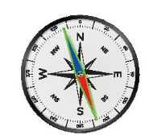

Kim nam châm của la bàn có dạng hình thoi.

Slide 3
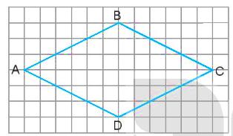
Hình thoi ABCD có:
Cạnh AB song song với cạnh DC, cạnh AD song song với cạnh BC;
AB = BC = CD = DA.

Slide 4
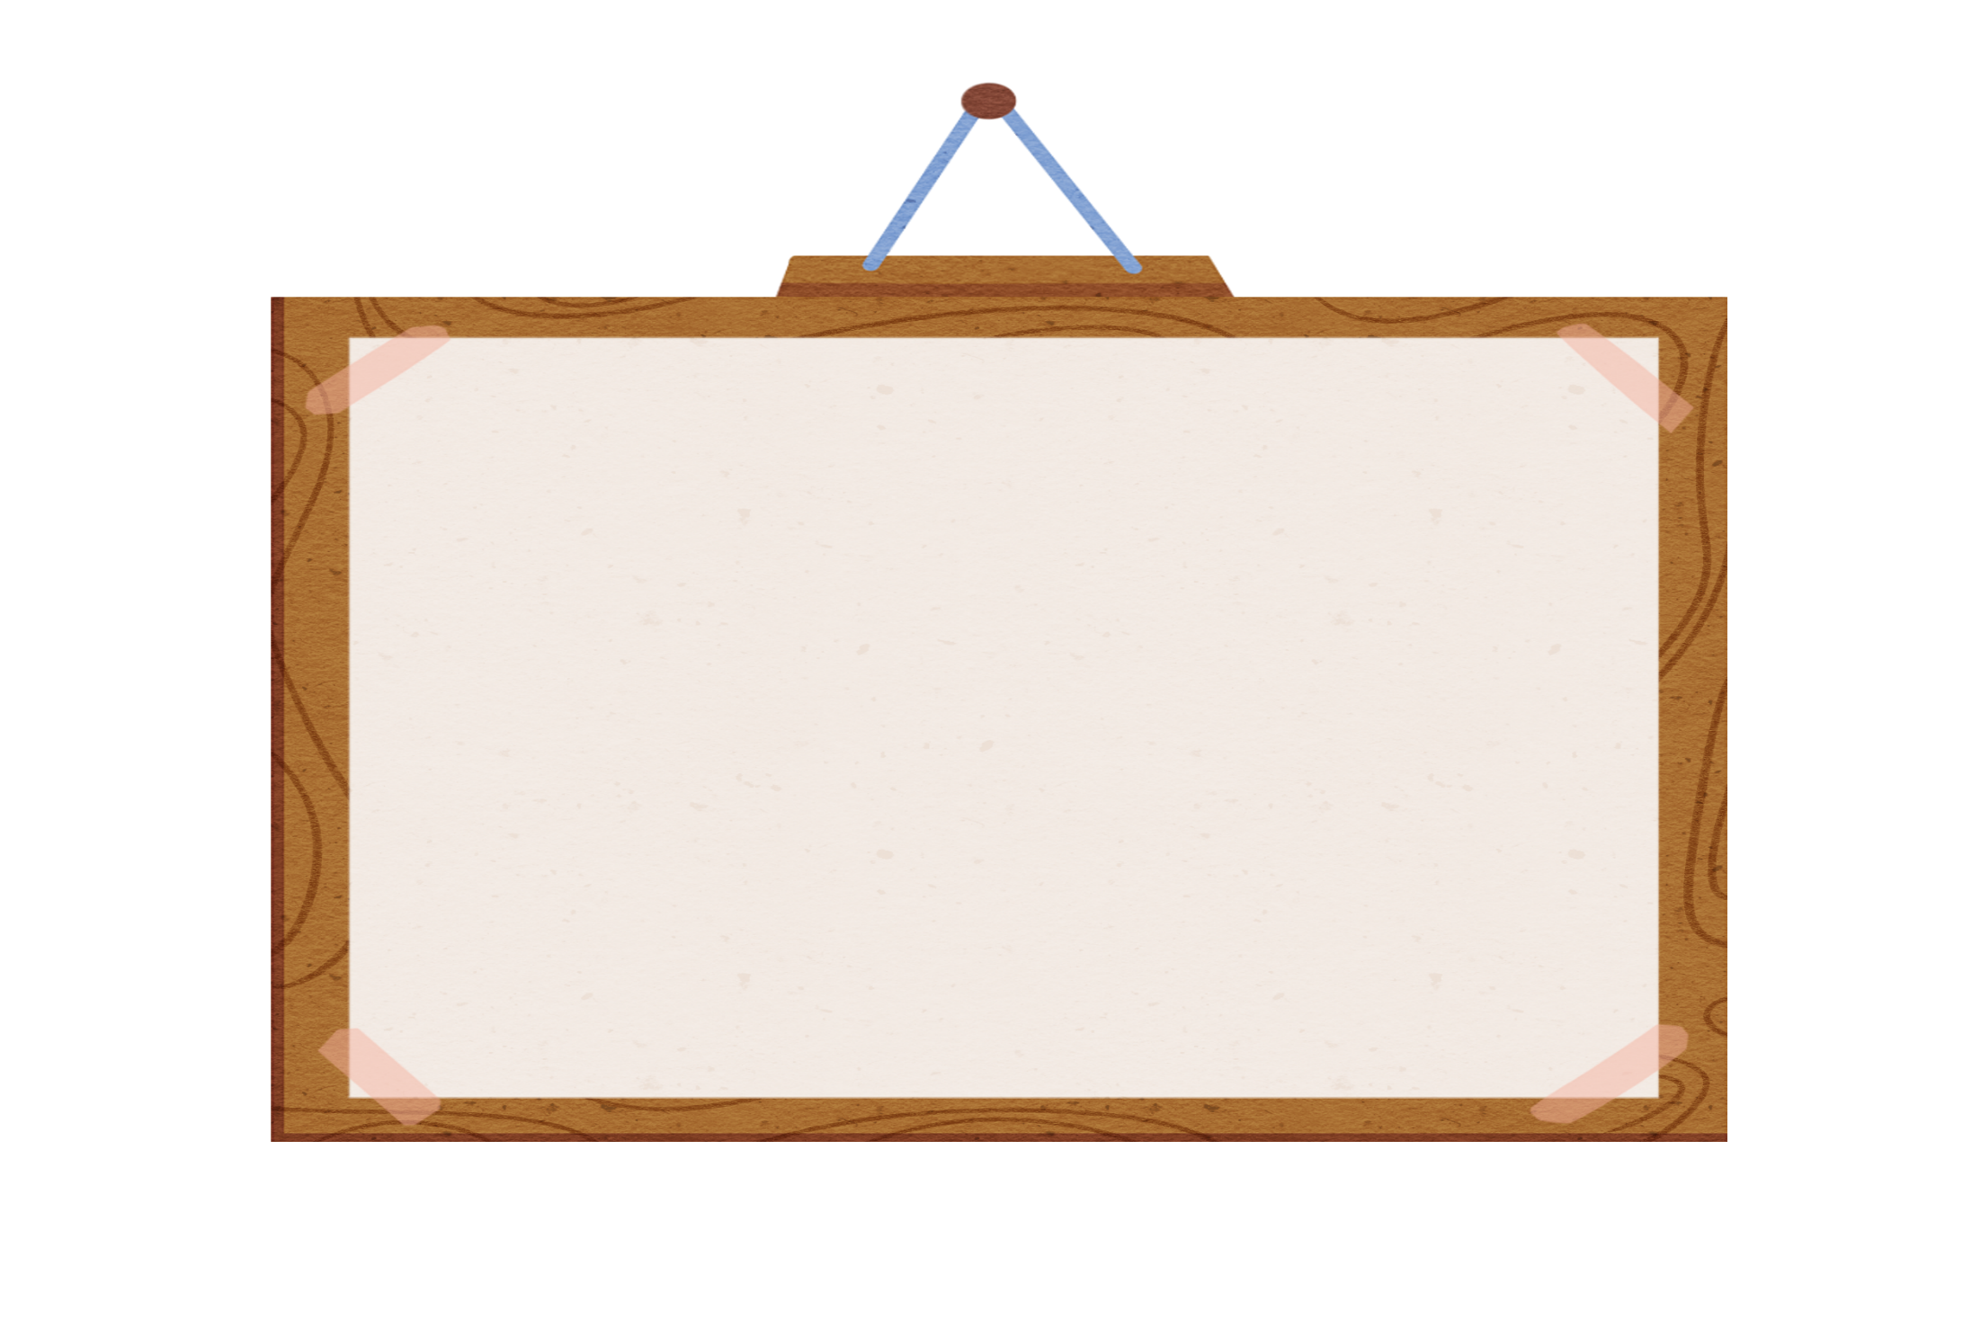
Hình thoi có hai cặp cạnh đối diện, song song và bốn cạnh bằng nhau

Slide 5



Slide 6

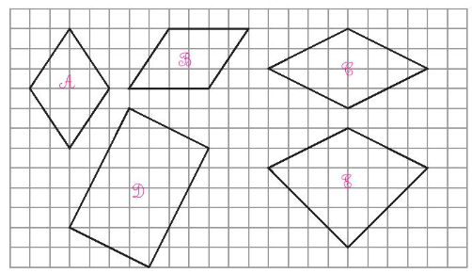
Bài 1:
Những hình nào dưới đây là hình thoi?

Slide 7

Bài 2:
Cho dãy theo quy luật như sau:
Hình thích hợp với vị trí dấu “?” là hình thoi hay hình bình hành?

Slide 8
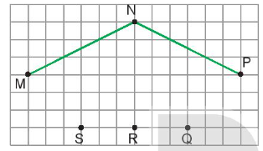
Bài 3:
Quan sát hình vẽ rồi chọn câu trả lời đúng.
Nối bốn điểm nào trong hình vẽ để được một hình thoi?
A. Bốn điểm M, N, P, Q.
B. Bốn điểm M, N, P, R.
C. Bốn điểm M, N, P, S.

Slide 9

Quan sát và kể tên một số đồ vật có hình thoi có trong cuộc sống hàng ngày.

Slide 10
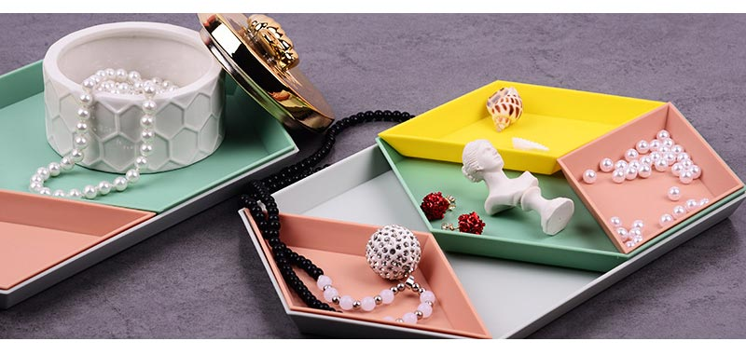

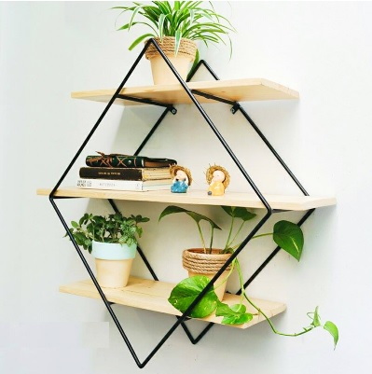
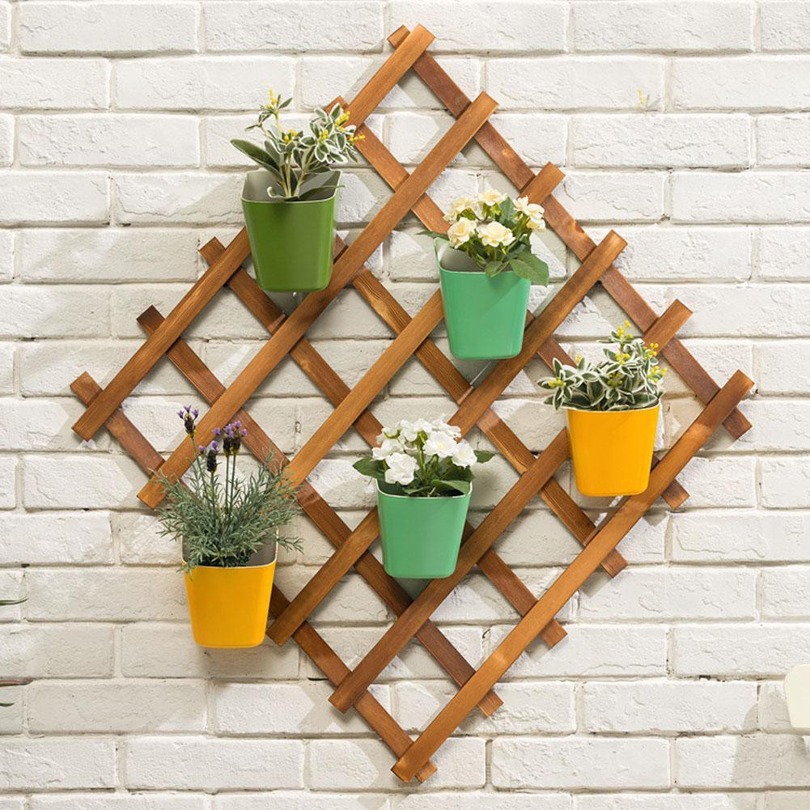

Slide 11

Ôn lại bài đã học
Chuẩn bị bài học mới

